Slide 1
Data ICC
El producto es una plataforma integral e interactiva (modo PC y celular) con macro y micro secciones que explican en diferentes niveles de complejidad qué es el Cambio climático, sus causas, impactos, proyecciones y los procesos de adaptación al cambio climático. Muestra relaciones entre sus variables y con otras de ámbitos económicos, sociales y demográficos.
Foco Educativo.
Público Objetivo: escuelas, colegios, liceos, institutos*; universidades*
Para ofrecerlo a un público más específico habría que cambiar el foco y la información que se incluye.
Propuesta de Valor: Integralidad, interactividad, información clara, organizada, didáctica e interrelacionada.
Ventaja: cruce de variables “no tan comunes”, replicabilidad (para varios países).

Slide 2

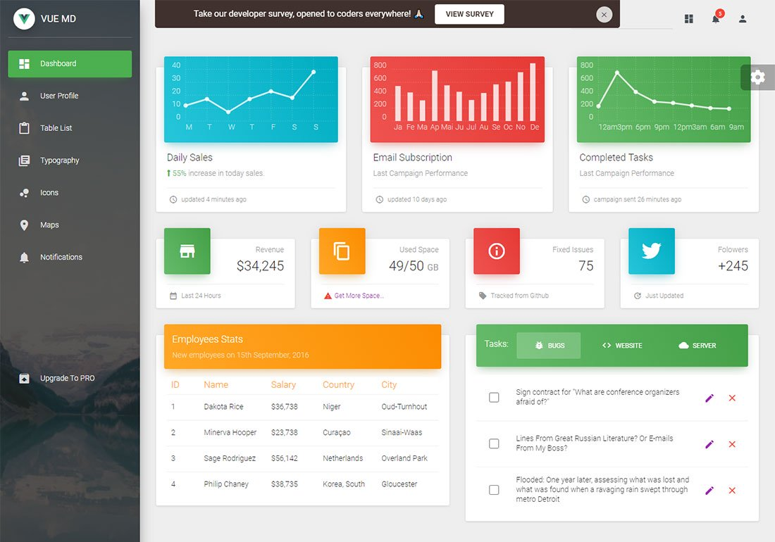
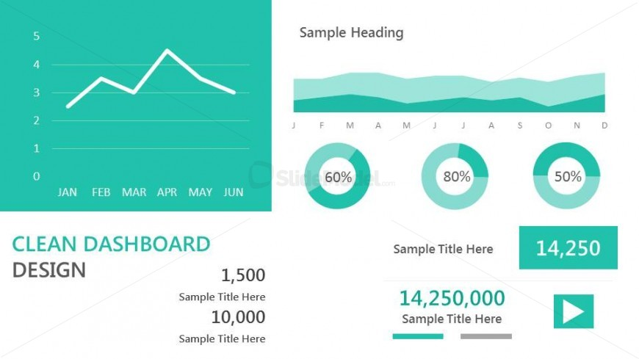
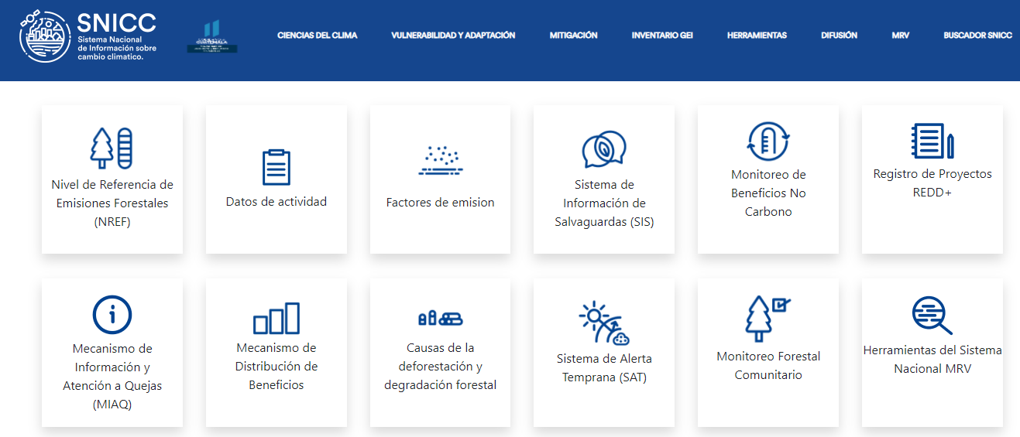
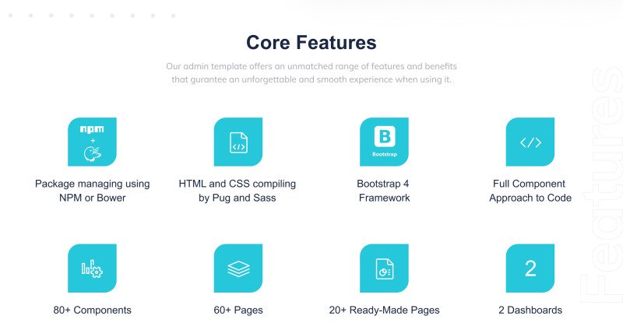
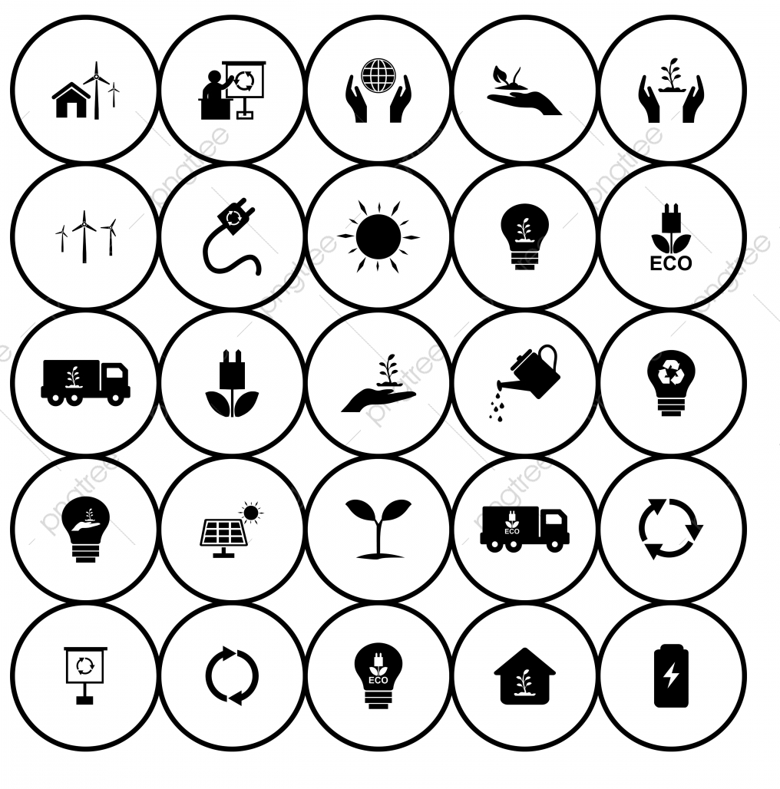
Data ICC
Elemento diferenciador de la Forma: el Story Telling (que nos permita ir uniendo los conceptos presentados, para así poder contar una historia y cubrir las aristas principales asociadas al Cambio Climático y explicar cómo se van relacionando las variables unas con otras. Al final “todo está conectado”.
Elementos visuales:

Slide 3
Data ICC
Algunos avances:
Descarga de más datos y organización de estos en carpetas
Organización general de las secciones del Data en planilla Excel
Definición de algunos productos inmediatos
Definición de productos a corto plazo

Slide 4
Productos Inmediatos Data ICC
Emisiones de GEI en Chile 1990-2017*
Evolución de Precipitaciones, temperatura y aridez en Chile
Impacto de los desastres naturales en Chile
Costo
“Gratis”
Costo

Slide 5
Variables OK
Emisiones de GEI en Chile 1990-2017*
SNI: Sistema Nacional de Inventarios de GEI de Chile
OWID: Our World in Data
Fuentes
SNI y OWID
Emisiones por tipo de Gas
Emisiones de CO2eq todos los sectores
Emisiones de HFC todos los sectores
Emisiones de CO2 por tipo de Combustible
Emisiones de CO2 por Producción y Consumo
Emisiones Absolutas de CO2 por trade
Factores Influyentes en la Emisión de CO2 Anual
Cambio Anual de Emisiones de CO2, Población y PIB
Cambio %
Variación Anual de Emisiones por tipo de Gas
Emisiones de CO2 todos los sectores
Emisiones de SF6 todos los sectores
Proporción de Emisiones de CO2 por tipo de Combustible
Proporción de Emisiones de CO2 por Producción y Consumo
Porcentaje de Emisiones Absolutas de CO2 por trade
Intensidad de la Energía (usando US$ 2011 y paridad de poder adquisitivo)
Emisiones de CO2 por PIB per cápita
Emisiones por tipo de Gas per cápita
Emisiones de CH4 todos los sectores
Emisiones de N2O todos los sectores
Emisiones de CO2 por tipo de Combustible per cápita
Emisiones de CO2 por Producción y Consumo per cápita
Emisiones Absolutas de CO2 por trade per cápita
Intensidad del Carbono en la Producción de Energía
En kilotoneladas
Fuente: SNI Chile
En kilotoneladas
Fuente: SNI Chile
En kilotoneladas
Fuente: SNI Chile
En toneladas
Fuente: OWID
En toneladas
Fuente: OWID
Fuente: OWID
Fuente: OWID
Negativo: exportador
Positivo: importador
Fuente: OWID

Slide 6
Sección emisiones por sector
Variables OK
Los 6 tipos de emisiones (en kilotoneladas) antes indicadas (color verde) se pueden detallar más en profundidad para cada sector, es decir, asociado a diferentes procesos. Según el sector, las emisiones asociadas son las siguientes:
Agricultura
Energía
Procesos Ind.
Residuos
UCTUS
Emisiones de CO2eq
Emisiones de CO2eq
Emisiones de CO2eq
Emisiones de CO2eq
Emisiones de CO2eq
Emisiones de CO2
Emisiones de CO2
Emisiones de CO2
Emisiones de CO2
Emisiones de CO2
Emisiones de CH4
Emisiones de CH4
Emisiones de CH4
Emisiones de CH4
Emisiones de CH4
Emisiones de N2O
Emisiones de N2O
Emisiones de N2O
Emisiones de N2O
Emisiones de N2O
Emisiones de HFC
Emisiones de SF6

Slide 7
SECCIÓN EMISIONES DE CO2 POR COMBUSTIBLE
Variables OK
En esta sección se especifican las emisiones de CO2 por el tipo de combustible quemado, como son el carbón, el petróleo y el gas. También se incluyen las emisiones de CO2 por producción de cemento y en el quemado de antorcha (flaring).
Se incluyen las proporciones de emisión de los principales combustibles
Y las emisiones per cápita.
Otras variables a incluir:
Variación Anual de Emisiones de CO2 vs Variación Anual de Consumo de Combustibles
Variación Anual Porcentual de Emisiones de CO2 vs Variación Anual Porcentual de Consumo de Combustibles
Variación Anual de Población vs Variación Anual de Consumo de Combustibles
Variación Anual Porcentual de Población vs Variación Anual Porcentual de Consumo de Combustibles
Consumo Anual de Combustibles por tipo de Combustible y per cápita

Slide 8
Impacto/Amenaza de los Desastres Naturales en Chile 1900-2019
Fuentes
NOAA y OWID
Número de Erupciones Volcánicas Significativas
Número de Muertes por Desastres Naturales
Pérdida Económica (% del PIB) atribuida a Desastres Naturales
N° de Erupciones Volcánicas Significativas vs Variación de Temperatura
Amenaza de Inundaciones
Amenaza de Olas de Calor
Número de Terremotos Significativos
Tasa de Muertes por Desastres Naturales
OK
Pendiente
Amenaza de Sequías
Amenaza de Deslizamientos
Número de Tsunamis Significativos
Porcentaje de Muertes por Desastres Naturales del Total de Muertes
Amenaza de Heladas
Impacto en Infraestructura (por ej. Puentes, viviendas, carreteras…)
OK
OK
Fuente OWID
Fuente NOAA
Fuente OWID
Fuente OWID
Pendiente

Slide 9
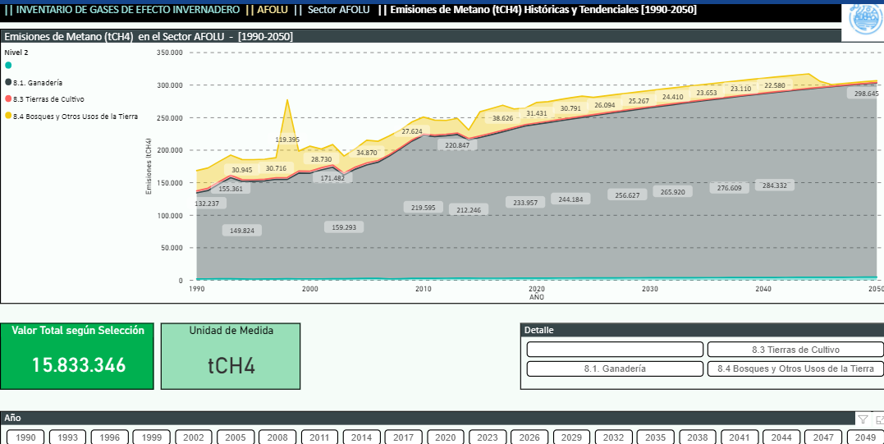
GEI

Slide 10
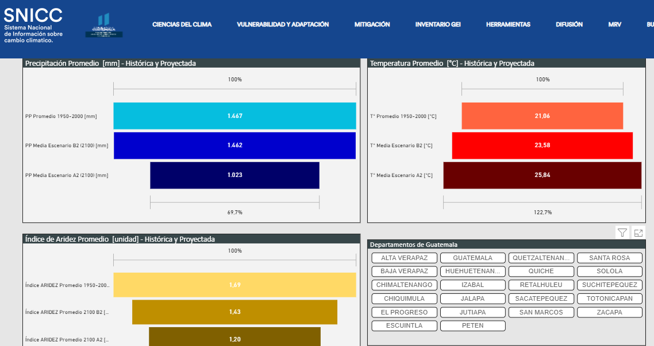
Precipitaciones, Temperatura y Aridez
Existe a nivel comunal (se podría agrupar a nivel regional)

Slide 11
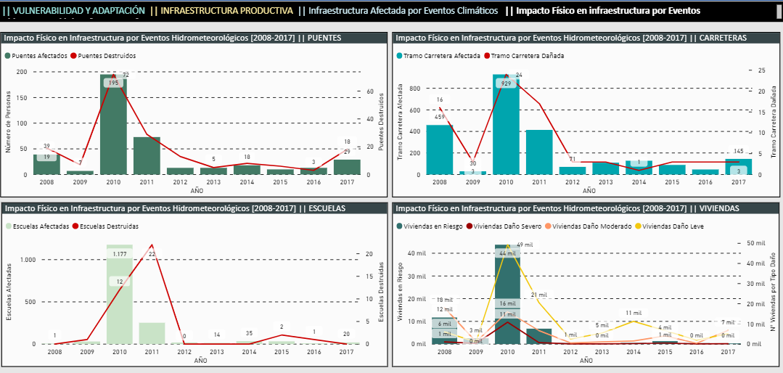
Impactos por Eventos Climáticos

Slide 12
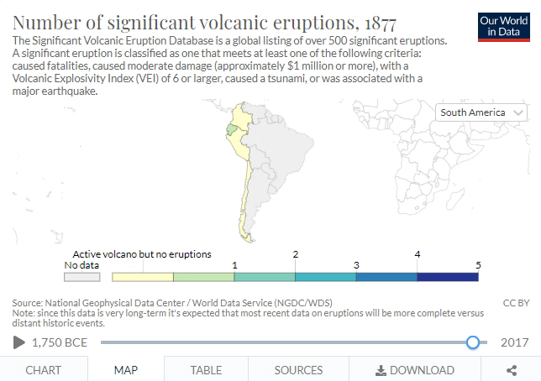

Slide 13
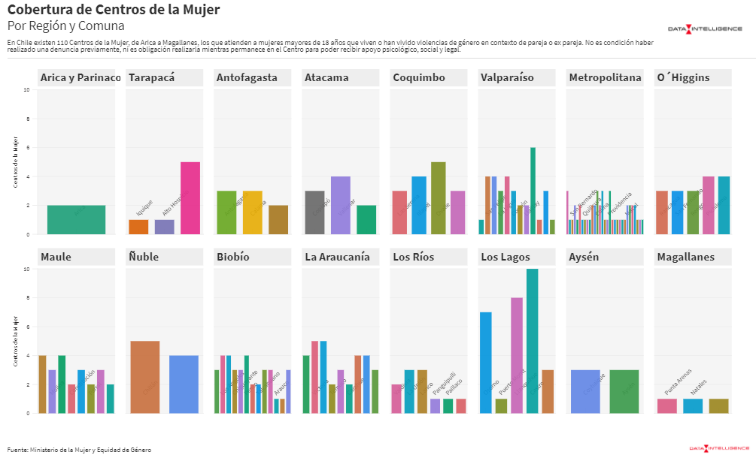
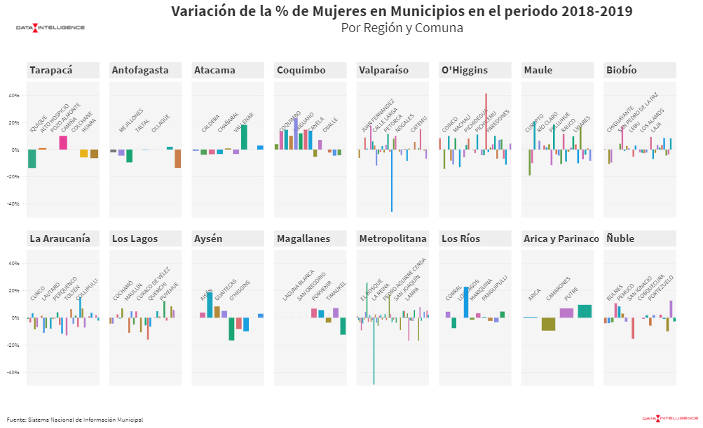
Colores, claridad, contraste, simplicidad

Slide 14
Productos a Corto Plazo Data ICC
Sección Causas del Cambio Climático Global
Sección Impactos del Cambio Climático en Chile (parcial)
Sección Adaptación al Cambio Climático Global y en Chile
Sección Conceptos del Cambio Climático Global
Sección Impactos del Cambio Climático Global
Sección Proyecciones del Cambio Climático Global y en Chile**
Costo
Costo
Los productos a corto plazo se basan en las mismas secciones propuestas para armar el DATA y son las que tomarían más tiempo para elaborar, pues requieren de cálculos más largos (proyecciones, impactos, adaptación al CC) y la creación de algunas animaciones/dibujos/esquemas.

Slide 15
Productos a Corto Plazo Data ICC
Sección Políticas e Institucionalidad para enfrentar al Cambio Climático Global y en Chile
Sección Planes de Acción, Reportes y Literatura asociada al Cambio Climático Global y en Chile
En proceso
En proceso
Los productos a corto plazo se basan en las mismas secciones propuestas para armar el DATA y son las que tomarían más tiempo para elaborar, pues requieren de cálculos más largos (proyecciones, impactos, adaptación al CC) y la creación de algunas animaciones/dibujos/esquemas.

Slide 16
Políticas e Institucionalidad para enfrentar el CC en Chile
Fuentes
Guía de Apoyo Docente MMA, Biblioteca del Congreso Nacional,
Ministerio de Medio Ambiente
Planes de Acción Nacional de Cambio Climático (PANCC).
Estrategias Nacionales de Cambio Climático
Estrategia Nacional de Glaciares
Acuerdos de Cancún
Ratificación de Convención Marco de las Naciones Unidas sobre Cambio Climático
AILAC y Alianza del Pacífico
Plan de Acción de Bali
Ministerio del Medio Ambiente
Ministerio de Relaciones Exteriores
Plan Nacional de Adaptación al Cambio Climático y planes por sector
Política Forestal y Política Energética
Estrategia Nacional de Construcción Sustentable
Convenio de Viena
Protocolo de Kioto
Protocolo de Montreal
Acuerdo de Copenhague
División de Cambio Climático
Ministerio de Hacienda
Leyes y Decretos
Plan Estratégico Nacional para la Gestión del Riesgo de Desastres
Estrategia Nacional Financiera frente al Cambio Climático
Acuerdos de Durban
Acuerdo de París
Convención de las Naciones Unidas de Lucha contra la Desertificación
Declaración Sobre Crecimiento Verde
Agencia de Sustentabilidad y Cambio Climático
Sistema Nacional de Inventarios de GEI y Emisiones de GEI
Políticas Públicas
Acuerdos Internacionales Suscritos
Institucionalidad
https://obtienearchivo.bcn.cl/obtienearchivo?id=repositorio/10221/24631/2/CC_Institucionalidad,_PP_y_carencias_Chile_2017_FINAL.pdf

Slide 17
Políticas públicas
2016
(2017-2025)
2019
2006
2008-2012
2017-2022
2009
Estrategia Nacional de Cambio Climático
Estrategia Nacional de Cambio Climático y Recursos Vegetacionales
Plan de Acción Nacional de Cambio Climático (PANCC).
Plan de Acción Nacional de Cambio Climático (PANCC).
Estrategia Nacional de Glaciares
Estrategia Nacional Financiera frente al Cambio Climático
*
Ejes
Ejes
2014
2013
2016
Adaptación al Cambio Climático
Adaptación al Cambio Climático
Política Nacional de Desarrollo Urbano
Estrategia Nacional de Construcción Sustentable
Política y Plan Estratégico Nacional para la Gestión del Riesgo de Desastres
Mitigación
Mitigación
2017
2016
Creación y Fortalecimiento de Capacidades
Estrategia Nacional de Electromovilidad
Política de Sustentabilidad Ambiental

Slide 18
Políticas públicas Sectoriales
2014
Energía
Pendiente
Plan Nacional de Adaptación al Cambio Climático y planes por sector
*
SilvoAgropecuario
2013
Biodiversidad
2014
Pesca y Acuicultura
2015
Salud
2017
Infraestructura
2017
Ciudades
2018
Turismo
2019
Política Forestal 2015
Política Energética 2015

Slide 19
Políticas públicas Leyes (descripciones generales)
2008
Ley 20.257 de fomento de las ERNC
Ley 21118 para incentivar desarrollo de generadoras residenciales
Ley 21094 sobre universidades estatales
Ley 21075 regula recolección, reutilización y disposición de aguas grises
Ley 20930 establece el derecho real de conservación del medio ambiente
Ley 20884 sobre mitigación de efectos de inundaciones en edificaciones
2013
Proyecto Ley Marco de Cambio Climático
Ley 20.698 sobre las fuentes de producción de energía en Chile
Ley 21105 crea Ministerio de Ciencia, Tecnología, Conocimiento e Inn
Ley 21070 regula derechos de residir, permanecer y trasladarse hacia y desde I. de Pascua
Ley 21064 modifica el marco normativo que rige las aguas (fiscalización)
Ley 20925 crea bonificación para el repoblamiento y cultivo de algas
Ley 20879 sanciona el transporte de desechos a vertederos clandestinos
2014
Ley 20.780 de Impuestos Verdes
Ley 21100 prohíbe entrega de bolsas plásticas de comercio en Chile
Ley 21066 sobre extracción de naves hundidas o varadas y de materias nocivas en ellas
Ley 20936 establece nuevo sistema de transmisión eléctrica
Ley 20897 sobre franquicia tributaria de sistemas solares térmicos
Ley 20872 para enfrentar las consecuencias por catástrofes naturales en sector pesquero
https://www.bcn.cl/cambioclimatico/resultados_leyes?orden=date%20desc&comenzar=0

Slide 20
Políticas públicas Decretos (descripciones generales)
D. 269 Convenio de Minamata sobre el Mercurio
D. 30 Acuerdo de París
D. 105 Acuerdo sobre medidas destinadas eliminar pesca ilegal
D. 49 Crea Consejo Nacional para la Implementación de la Agenda 2030 para el Desarrollo Sostenible
D. 32 Relativo a las sustancias que agotan el ozono
D. 170 Sobre el control de los sistemas antiincrustantes perjudiciales en los buques 2001
D. 31 sobre la conservación y ordenación de las poblaciones de peces transzonales y altamente migratorias
D. 719 Promulga Convención de Viena para la Protección de la Capa de Ozono
D. 200 Acuerdo entre Chile y la UE sobre el comercio de productos orgánicos
D. 132 Enmienda de la convención sobre la protección física de los materiales nucleares
D. 27 sobre los recursos fitogenéticos para la alimentación y la agricultura
https://www.bcn.cl/cambioclimatico/resultados_leyes?orden=date%20desc&comenzar=0

Slide 21
Acuerdos Internacionales
1990
1994
1998
2002
2007
2009
2009
Protocolo de Montreal
Ratificación de Convención Marco de las Naciones Unidas sobre Cambio Climático
Convención de las Naciones Unidas de Lucha contra la Desertificación
Forma parte del Protocolo de Kioto
Plan de Acción de Bali
Forma parte Acuerdos de Copenhague
Firma Declaración sobre Crecimiento Verde
2010
2011
2017
Forma parte de Acuerdos de Cancún
Forma parte de Acuerdos de Durban
Forma parte de Acuerdo de París
Comunicación Nacional de CC 1999
Comunicación Nacional de CC 2011
Comunicación Nacional de CC 2016
Informe Bienal de Actualización 2014
Informe Bienal de Actualización 2016
Informe Bienal de Actualización 2018
Contribución Nacional Tentativa 2015
Contribución Nacional Tentativa 2020
Circunstancias Nacionales, Inventario GEI, Vulnerabilidad, Adaptación y Mitigación
Inventario GEI, Mitigación, Necesidades y Apoyo Recibido

Slide 22
INSTITUCIONALIDAD
1996
2010
2016
Comité Nacional Asesor para el Cambio Global (CNACG)
Oficina de Cambio Climático
Agencia de Sustentabilidad y Cambio Climático
Pasa a ser
Pasa a ser
2013
2017
Fondo de Producción Limpia
Comité Asesor sobre Cambio Climático
División de Cambio Climático
Acuerdos Territoriales
Producción Limpia
2016
Departamento de Mitigación e Inventario de Emisiones
Departamento de Adaptación al Cambio Climático y Desarrollo de Capacidades Climáticas
Departamento de Financiamiento y Negociación Internacional Climáticos
Consejo Nacional para la Implementación de la Agenda 2030 para el Desarrollo Sostenible

Slide 23
INSTITUCIONALIDAD
2012
Sistema Nacional de Inventarios de GEI de Chile
Comités Regionales de Cambio Climático

Slide 24
INSTITUCIONALIDAD
https://euroclimaplus.org/images/Noticias/FIIAPP/Sesion7-Chile.pdf

